Slide 1
JEDNOMASZYNOWEGO PROBLEMU SZEREGOWANIA ZADAŃ
Algorytm B&B

Slide 2
Problem
Zbiór zadań: J = {1,2,3,...,n}.
Dla zadania i∈N, niech będą:
p_{i} - czasem wykonywania,
d_{i} - linią krytyczną,
w_{i} - wagą funkcji kosztów (karą).
Każde zadanie należy wykonać, bez przerywania, na maszynie (jednej !).

Slide 3
Przez C_{i}, oznaczmy czas zakończenia wykonywania zadania i.
Wówczas:
T_{i} = max(0,C_{i} - d_{i})
jest spóźnieniem zadania,
w_{i}T_{i} - karą za spóźnienie zadania, a
wagą (kosztem) permutacji.
PROBLEM. Wyznaczyć permutację optymalną (o najmniejszej wartości
funkcji celu F) w zbiorze wszystkich permutacji Π.
W literaturze problem ten jest oznaczany przez 1||∑wiTi i należy do klasy problemów silnie NP-trudnych
zadanie i
w_{i}T_{i}
d_{i}
C_{i}
czas
T_{i}=C_{i}-d_{i}

Slide 4
Metoda podziału i ograniczeń
(idea – dziel i zwyciężaj)
Elementy:
1. zasada podziału,
2. przegląd pośredni: a) dolne ograniczenia, b) kryteria eliminacyjne,
3. zasada wyboru,
4. dowód: a) optymalności, b) skończoności.
Zastosowania:
1. teoria (wykorzystanie własności w algorytmach przybliżonych),
2. rozwiązania – badanie jakości algorytmów przybliżonych,
3. specyficzne problemy praktyczne: balansowanie linii, cykliczność, transport wewnątrzzakładowy, itp..

Slide 5
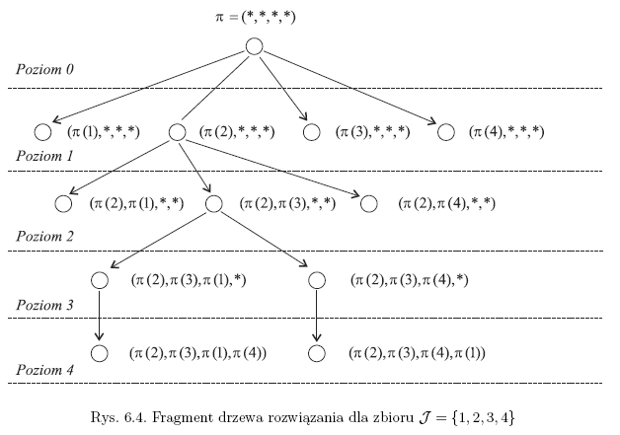
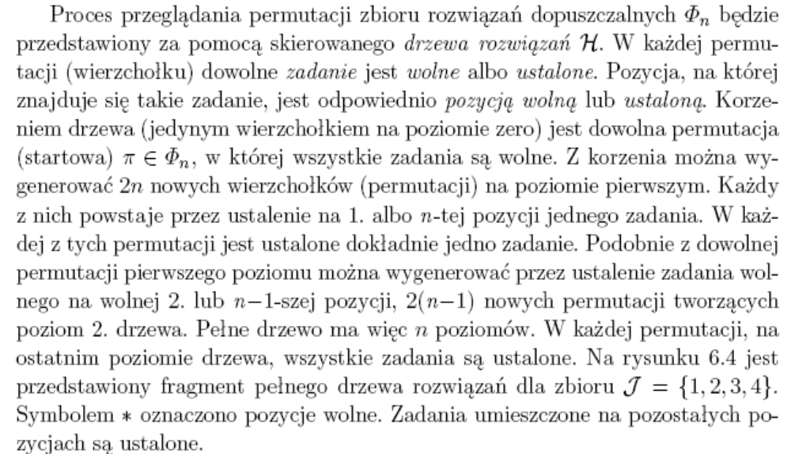
Metoda B&B
(opis metody)

Slide 7
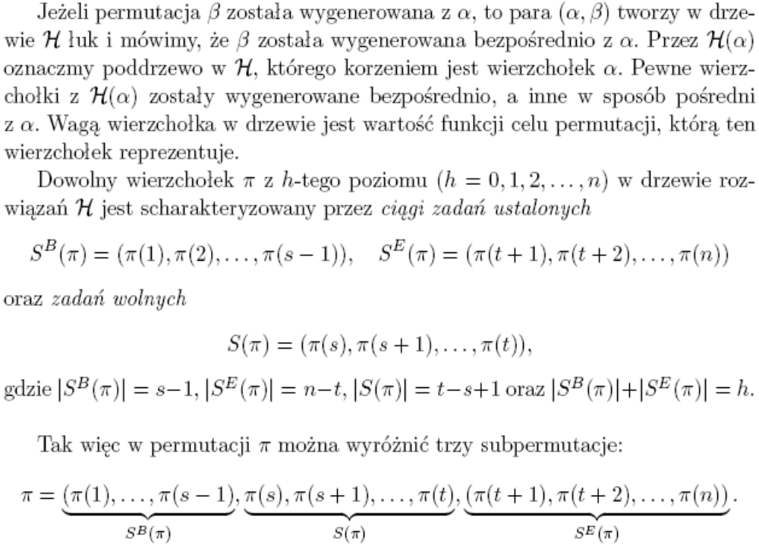
Metoda B&B
(opis metody)

Slide 8
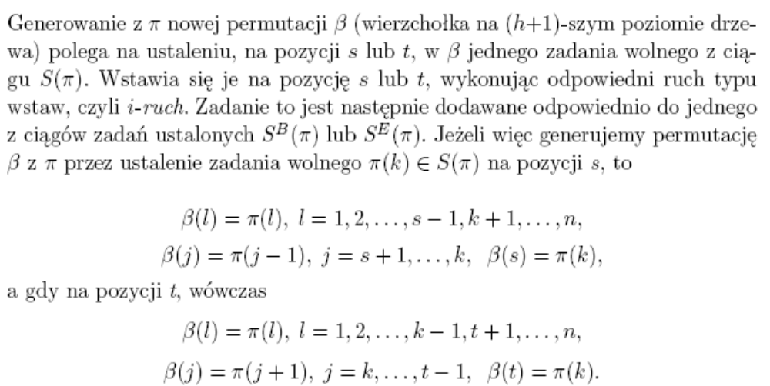
Metoda B&B
(opis metody)

Slide 9
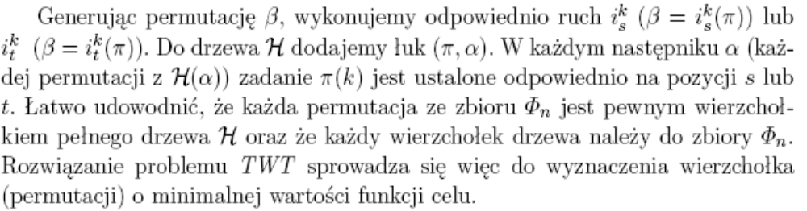
Metoda B&B
(opis metody)

Slide 10
Metoda B&B
(opis metody)

Slide 11
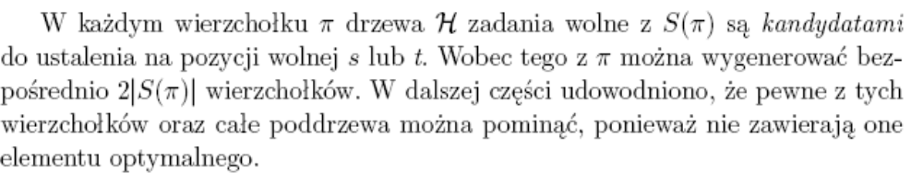
Metoda B&B
(opis metody)

Slide 12

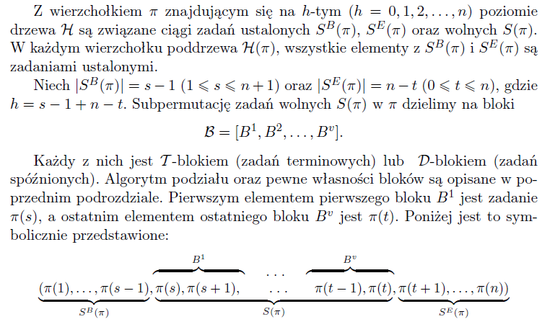
Metoda B&B
(opis metody)

Slide 13
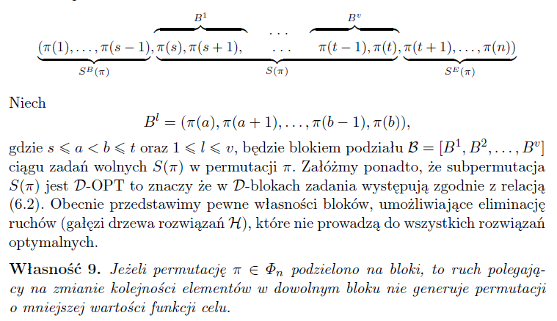
Metoda B&B
(opis metody)

Slide 14
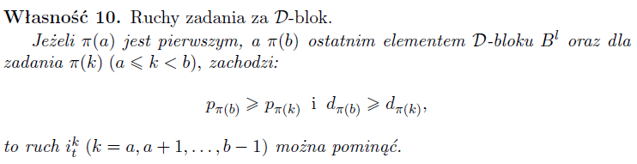
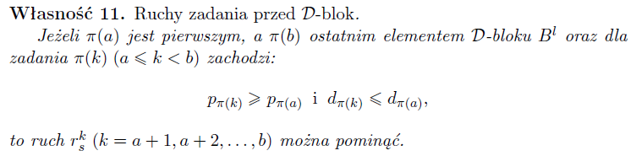
Metoda B&B
(kryteria eliminacyjne - przykłady)

Slide 15
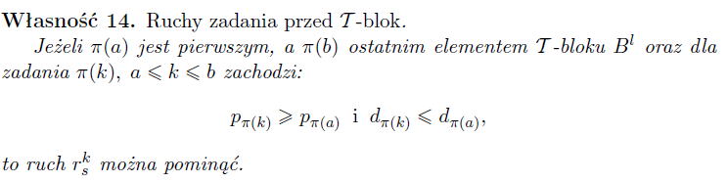
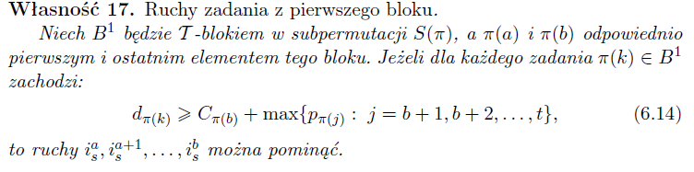
Metoda B&B
(kryteria eliminacyjne - przykłady)

Slide 16
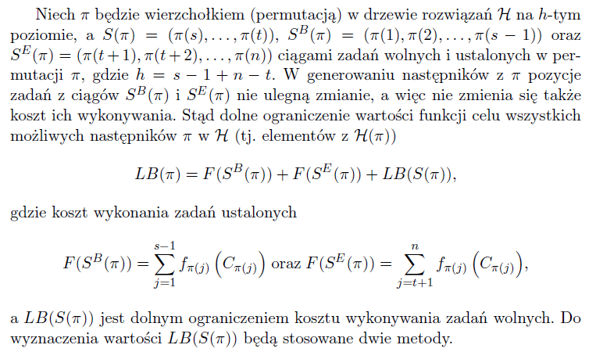
Metoda B&B
(opis metody)

Slide 17
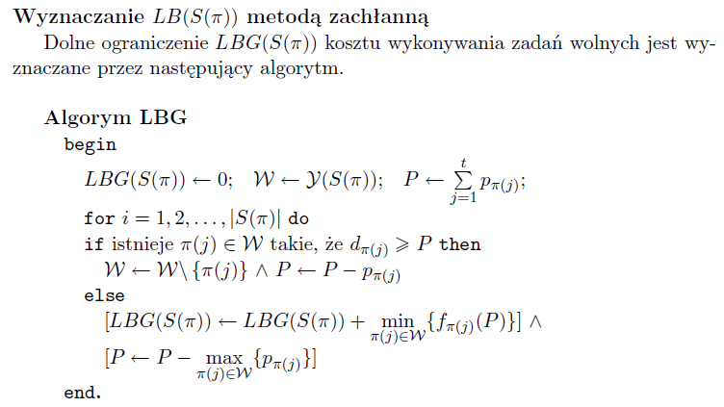

Metoda B&B
(dolne ograniczenie)

Slide 18
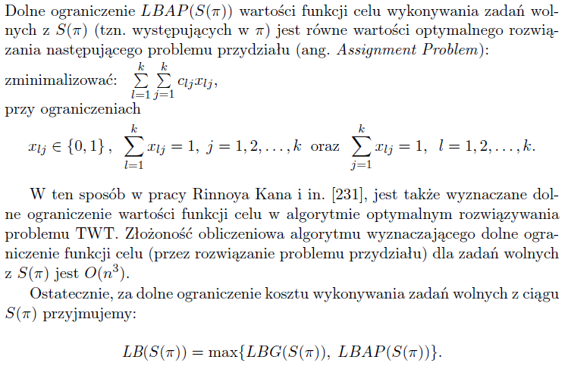
Metoda B&B
(dolne ograniczenie)

Slide 19
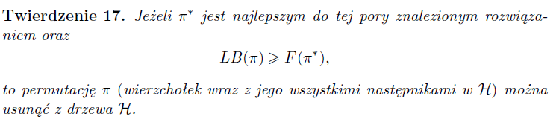
Metoda B&B
(dolne ograniczenie)

Slide 20

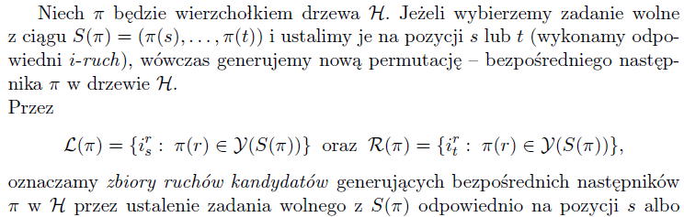
Metoda B&B
(opis metody)
Z tych zbiorów usuwamy ruchy spełniające założenia kryteriów eliminacyjnych

Slide 21
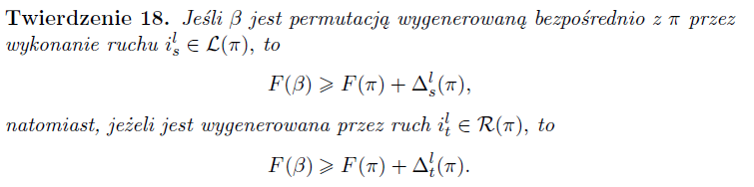
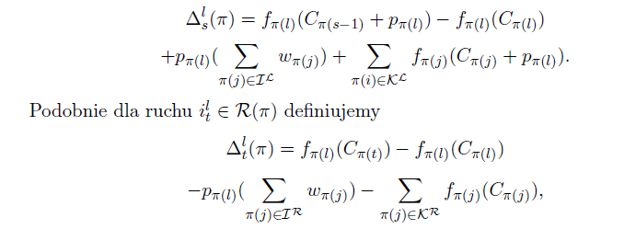
Metoda B&B
(zasada wyboru)

Slide 22
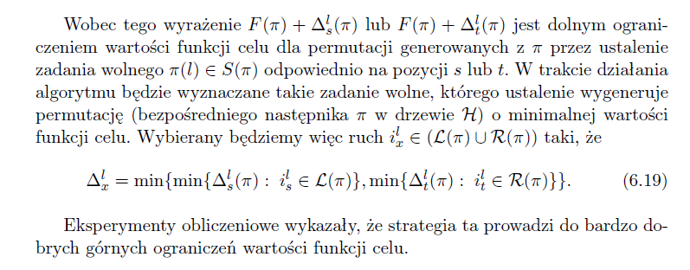
Metoda B&B
(zasada wyboru)

Slide 23
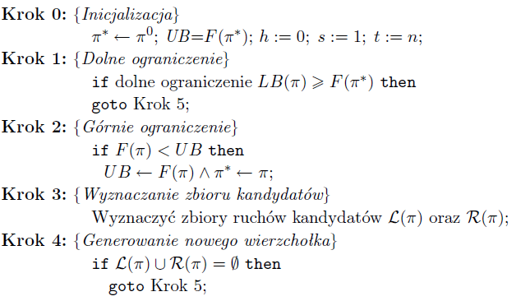
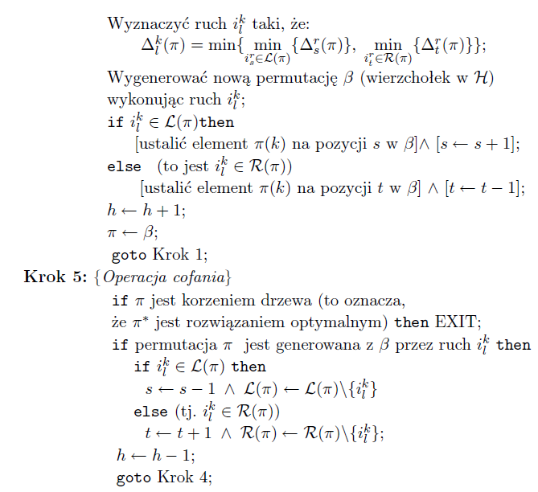
Metoda B&B
(algorytm)

Slide 24
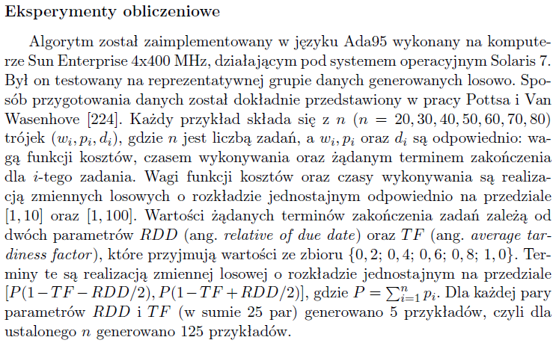
Metoda B&B

Slide 25
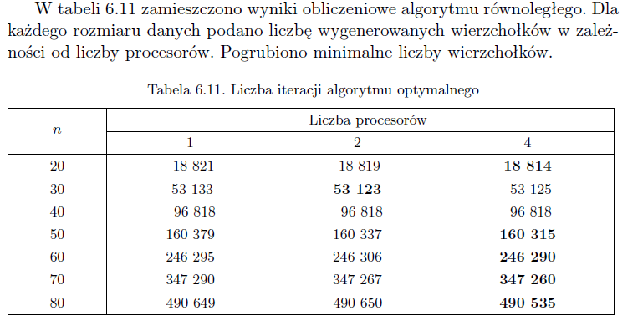
Wyniki

Slide 26
